Slide 1
数据库实用技术
丁艳辉
山东师范大学
2020年09月

Slide 2
DBMS实现教程
教程背景
教程框架

Slide 3
二、教程框架
实验0. 环境配置
实验1. 磁盘及文件管理
实验2. 内存管理——日志管理器
实验3. 内存管理——缓冲区管理器
实验4. 事务管理
实验5. 记录管理
实验6. 元数据管理
实验7. 查询过程管理
实验8. 查询解析管理
实验9. 查询计划管理
实验10. 索引管理
实验11. 查询优化管理

Slide 4
实验1. 磁盘及文件管理
提出问题
分析问题
解决问题

Slide 5
实验1. 磁盘及文件管理— 提出问题
提出问题
数据库如何被存储在物理磁盘上？

Slide 6
实验1. 磁盘及文件管理—分析问题
数据库是以文件的形式存储数据。
Microsoft Access 将所有数据都存放在一个 .mdb文件中。
Oracle, SQLServer等利用多个文件存储数据库。

Slide 7
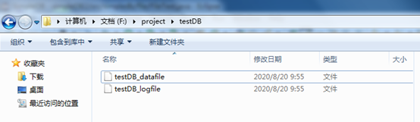
实验1. 磁盘及文件管理—分析问题

Slide 8
实验1. 磁盘及文件管理—分析问题

Slide 9
实验1. 磁盘及文件管理—解决问题

Slide 10
实验1. 磁盘及文件管理
publicclass FileTest {
publicstaticvoid main(String[] args) throws IOException {
SimpleDB db = new SimpleDB("testDB", 400, 8); //创建数据库对象
FileMgr fm = db.fileMgr(); //创建文件管理器
BlockId blk = new BlockId("testDB_datafile", 0); //创建块对象
intpos1 = 10; //操作的位置
Page p1 = new Page(fm.blockSize()); // 创建Page对象
p1.setString(pos1, “Hello iDatabase!”); // 在Page对象中，指定位
置，写入指定值
fm.write(blk, p1); //将Page对象写入物理块
Page p2 = new Page(fm.blockSize()); //创建Page对象p2
fm.read(blk, p2);// 将物理块中的内容读入p2
System.out.println(p2.getString(pos1)); // 输出p2对象中的内容
System.out.println("offset " + pos1 + " contains " +
p2.getString(pos1));
}
}

Slide 11

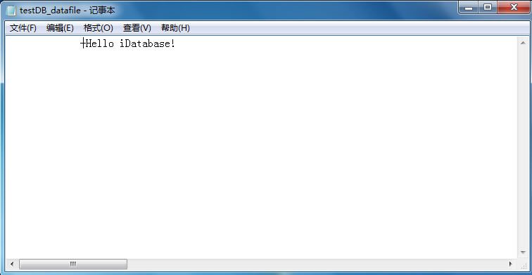
实验1. 磁盘及文件管理

Slide 12
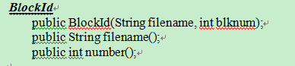
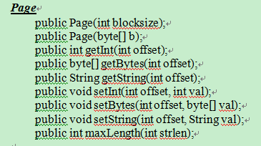
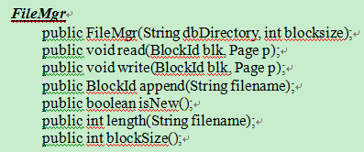
实验1.磁盘及文件管理—备注
该例子主要使用三个类，分别为，BlockId ,Page, FileMgr

Slide 13
实验2. 内存管理—日志管理器
提出问题
分析问题
解决问题

Slide 14
实验2. 实现日志管理器—提出问题
日志管理器，无需理解日志记录的内容（由恢复管理器进行管理），仅仅是将日志文件看成一个不断增长的日志记录序列。
日志文件中存储的内容远大于物理内存的大小，如何借助于内存实现日志文件的管理（读或写）过程。

Slide 15
举例
磁盘块0
内存logpage
R1 | R2 | R3 | R4
R8
磁盘块1
R5 | R6 | R7
情况1， 内存页logpage中有足够空间，存储R9
情况2，内存页logpage中没有足够空间，存储R9。
这时需要新分配一个内存页，存储R9。
同时，日志文件追加一个新的磁盘快，
将这个内存页的内容写入新的磁盘块中。
磁盘块2
R8

Slide 16
实验2. 实现日志管理器—具体的例子
一个日志文件，大约有35条日志记录信息，需要两个物理磁盘块进行存储。
如何实现对该日志文件的读、写管理？

Slide 17
实验2. 实现日志管理器—分析问题

Slide 18
实验2. 实现日志管理器—分析问题

Slide 19
实验2. 实现日志管理器—解决问题
算法大体步骤：
1、从内存中分配一个内存页,logpage1
2、将日志文件的最后一磁盘块读入内存页，logpage1
3、当一个新的日志记录，r，被提交
a）如果logpage1中有足够的空间，将日志记录r，写在logpage1中其他日志记录之后，然后logpage1的内容写回磁盘块（为了提高效率，可以延迟写）。
b）如果logpage1中的空间不足以存放日志记录r，那么分配一个新的空的内存页面, logpage2。将日志记录r写入logpage2。同时，将logpage2的内容追加到日志文件末尾的一块新的磁盘块中。

Slide 20
流程图

Slide 22
实验2. 程序结果
Creating records: 1 2 3 4 5 6 7 8 9 10 11 12 13 14 15 16 17 18 19 20 21 22 23 24 25 26 27 28 29 30 31 32 33 34 35
The log file now has these records:
[record 35, 块号=1]
[record 34, 块号=1]
[record 33, 块号=1]
[record 32, 块号=1]
[record 31, 块号=1]
[record 30, 块号=1]
[record 29, 块号=1]
[record 28, 块号=1]
[record 27, 块号=1]
[record 26, 块号=1]
[record 25, 块号=1]
[record 24, 块号=1]
[record 23, 块号=1]
[record 22, 块号=1]
[record 21, 块号=1]
[record 20, 块号=0]
[record 19, 块号=0]
[record 18, 块号=0]
[record 17, 块号=0]
[record 16, 块号=0]
[record 15, 块号=0]
[record 14, 块号=0]
[record 13, 块号=0]
[record 12, 块号=0]
[record 11, 块号=0]
[record 10, 块号=0]
[record 9, 块号=0]
[record 8, 块号=0]
[record 7, 块号=0]
[record 6, 块号=0]
[record 5, 块号=0]
[record 4, 块号=0]
[record 3, 块号=0]
[record 2, 块号=0]
[record 1, 块号=0]

Slide 23
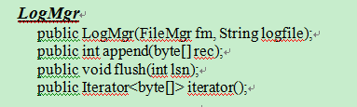
实验2. 备注
该实验主要使用LogMgr类

Slide 24
作业
看懂代码
复现代码
自我实现（选做）

Slide 25
小结
日志管理器

Slide 26
谢谢！

